Slide 1

Архитектура
Mobile SMARTS
www.cleverence.ru

Slide 2
средство разработки, внедрения и поддержки мобильных решений для транспортных, складских, производственных и торговых систем
Быстрая разработка и интеграция практически с любыми учетными системами
Максимальная конфигурируемость и гибкость настройки
Создание как онлайн, так и оффлайн решений
Высокая надежность
Широкий спектр оборудования

Slide 3
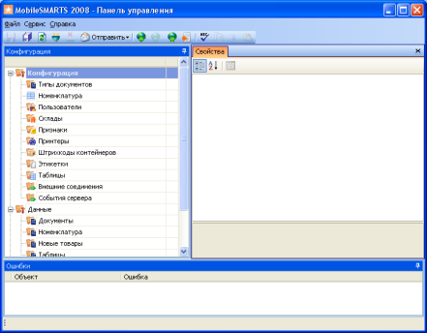


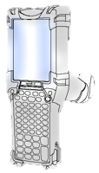





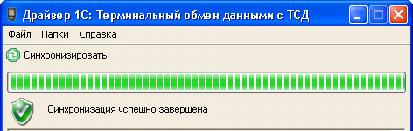
Архитектура обычного (БАТЧ) драйвера 1С
Конфигуратор
Прямая работа
Mobile SMARTS COM
Работа при удаленном доступе

Slide 4







Архитектура WI-FI драйвера 1С
Mobile SMARTS COM
http
http
Конфигуратор

Slide 5





Архитектура WI-FI ПРОФ драйвера 1С
Промежуточная база
Mobile SMARTS COM
http
http
Конфигуратор

Slide 6


Документы Mobile SMARTS
1. Документ выгружается из внешней системы
2. Документ создается на ТСД
2. Виртуальный документ

Slide 7
«Шапка» документа
Поле | Значение
Тип документа | Приемка
Код | Приемка_000001
Имя | Приемка 000001
Штрихкод | 65000001
…. | ….
Поставщик | ООО «Малышок»
Заказ | 0034032
…. | ….
Основные поля системы
Дополнительные пользовательские поля

Slide 8
Табличные части документа
Заявленная часть документа
Товар | Упаковка | Заяв. Кол-во | Факт. Кол-во | Ячейка | Номер партии | ….
Мыло душистое | кор | 25 | 0 |  |  | ….
Полотенце пушистое | ящ | 3 | 0 |  |  | ….
Фактическая часть документа
Товар | Упаковка | Заяв. Кол-во | Факт. Кол-во | Ячейка | Номер партии | ….

Slide 9
Табличные части документа
Заявленная часть документа
Товар | Упаковка | Заяв. Кол-во | Факт. Кол-во | Ячейка | Номер партии | ….
Мыло душистое | кор | 25 | 23 |  |  | ….
Полотенце пушистое | ящ | 3 | 3 |  |  | ….
Фактическая часть документа
Товар | Упаковка | Заяв. Кол-во | Факт. Кол-во | Ячейка | Номер партии | ….
Мыло душистое | кор |  | 3 | А010801
Мыло душистое | ящ (10 кор) |  | 1 | А010801 |  | ….
Мыло душистое | ящ (10 кор) |  | 1 | А011203 |  | ….
Полотенце пушистое | ящ | 3 | 0 | А011203 | GT5603303 | ….

Slide 10
Выполнение операции на тсд
Выбор номенклатуры и занесение ее в сессию под именем SelectedProduct
Имя
Данные
Выбор номенклатуры
ScannedBarcode
4607007333177
SelectedProduct
Молоко «Деревенское», 1 пачка
Правка количества
SelectedProduct
Молоко «Деревенское», 6 пачек
Занесение в документ
Документ также лежит в сессии, чтобы действия могли иметь к нему доступ
Document
Строки документа

